Slide 1


ВВЕДЕНИЕ В УПРАВЛЕНИЕ МЕСТНЫМ СООБЩЕСТВОМ
УРОК 1
Основы и специфика позиции менеджера местного сообщества
Принципы комьюнити менеджмента

Slide 2

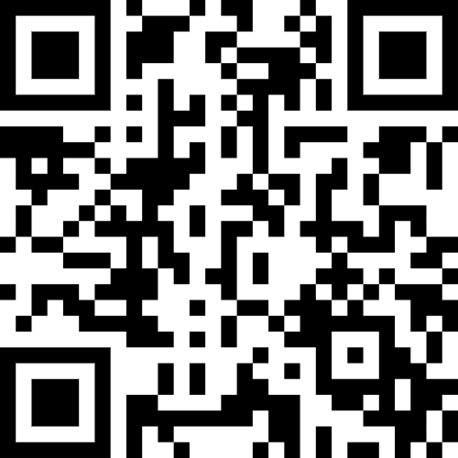
Говоря «Менеджер и местное сообщество», подразумеваем территориальную общность жителей и любое сообщество с общими целями и интересами.
Местное сообщество формируется из различных тематических сообществ.
1
ЧТО ТАКОЕ МЕНЕДЖЕР МЕСТНОГО СООБЩЕСТВА?
КАК ФОРМИРУЮТСЯ СООБЩЕСТВА?
2
ПОСМОТРИ ВИДЕО
«Что такое соседские центры?»

Slide 3


Одной из первых научных работ стала книга Фрэнка Фаррингтона 1915 года «Развитие сообщества: как сделать маленький город лучшим местом для жизни и для занятия бизнесом».
В ней впервые люди, которые занимаются изучением проблем развития местных сообществ, получили статус «Менеджеры местного сообщества».
В настоящее время написаны и изданы более современные книги, например, пособие «Как создать соседский центр» или учебник «Менеджер местного сообщества».
КАК ФОРМИРУЮТСЯ СООБЩЕСТВА?
1

Slide 4

Менеджер местного сообщества, часто общественный лидер или активный житель, берет на себя роль объединителя.
КАКАЯ РОЛЬ У МЕНЕДЖЕРА МЕСТНОГО СООБЩЕСТВА?
1
ЕГО ЗАДАЧА не только воплощать свои идеи, но и помогать проявляться другим инициативам, объединять людей по интересам и привлекать нужные ресурсы и партнеров.

Slide 5
Менеджер местного сообщества должен уметь объединять жителей, помогать им находить общие интересы, привлекать нужные ресурсы и партнеров.
КАКИЕ НАВЫКИ И КОМПЕТЕНЦИИ НЕОБХОДИМЫ МЕНЕДЖЕРУ МЕСТНОГО СООБЩЕСТВА?
1
ЕГО ЗАДАЧА вовлекать жителей в совместное обсуждение планов развития территории и поддерживать их инициативы.

Slide 6

Деятельность комьюнити-менеджера может варьироваться от проведения разовых событий до работы соседского центра или фонда развития территории.
Эта позиция может быть как частью общественной самореализации, так и основной работой.
МОЖНО ЛИ РАССМАТРИВАТЬ ПОЗИЦИЮ МЕНЕДЖЕРА МЕСТНОГО СООБЩЕСТВА КАК ОСНОВНУЮ РАБОТУ?
1
ВАЖНО, чтобы человек был готов взять на себя ответственность за объединение людей и помощь в реализации их идей.

